Slide 1
Kiểu dữ liệu trừu tượng

Slide 2
Giới thiệu

Slide 3
Khái niệm trừu tượng hóa
Trong khoa học máy tính, trừu tượng hóa có nghĩa là đơn giản hóa, làm cho nó sáng sủa, dễ hiểu hơn.

Slide 4
Trừu tượng hóa kiểu dữ liệu
Là quá trình định nghĩa cấu trúc dữ liệu và các thao tác đối với cấu trúc dữ liệu đó.

Slide 5
Ví dụ
Định nghĩa một mảng số:
Là một tập hợp các số được đánh số thứ tự.
Các thao tác trên mảng số:
Tạo một mảng số rỗng mới.
Thêm một số vào mảng.
Xóa một số khỏi mảng tại vị trí bất kỳ.
...

Slide 6
Danh sách liên kết
(Linked list)

Slide 7
Khái niệm
Danh sách liên kết là một tập hợp các node được liên kết với nhau theo một cách nào đó.
Một node là một cấu trúc dữ liệu có 2 phần:
Phần chứa dữ liệu.
Phần trỏ (liên kết) đến những node khác.

Slide 8
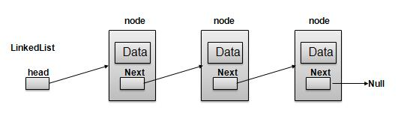
Minh họa

Slide 9
Các dạng danh sách liên kết
Danh sách liên kết đơn: mỗi node chỉ trỏ đến một node khác (node liền sau).
Danh sách liên kết đôi: mỗi node trỏ đến hai node khác (dslk hai chiều, cây nhị phân)
Danh sách liên kết bội: mỗi node trỏ đến nhiều node khác.

Slide 10
Các thao tác trên danh sách liên kết
Với một danh sách liên kết, chúng ta có các thao tác sau:
Tạo một danh sách liên kết rỗng.
Thêm node vào đầu danh sách liên kết.
Thêm node tại vị trí cho trước.
Duyệt danh sách liên kết.
Xóa node tại đầu danh sách liên kết.
Xóa node tại vị trí cho trước.
Tìm kiếm trong danh sách

Slide 11
Ngăn xếp (Stack)

Slide 12
Giới thiệu
Ngăn xếp là một cấu trúc dữ liệu trừu tượng dạng danh sách hoạt động theo nguyên tắc ‘vào sau ra trước’ (last in first out, LIFO). Tức là, việc thêm hay bớt phần tử vào ngăn xếp chỉ diễn ra tại một đầu của nó.

Slide 13
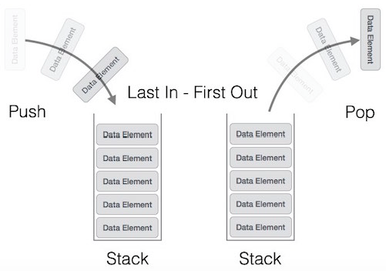
Minh họa

Slide 14
Định nghĩa
Ngăn xếp là một chuỗi các phần tử nối tiếp nhau với các thao tác chính:
Tạo một ngăn xếp mới.
Thêm phần tử mới (push) vào cuối ngăn xếp.
Lấy một phần tử (pop) cuối ngăn xếp.

Slide 15
Định nghĩa
Thông thường, ngăn xếp có số lượng phần tử tối đa. Nếu ngăn xếp đầy mà vẫn thêm phần tử mới vào, sẽ gây ra tình trạng tràn ngăn xếp (stack overflow).
Ngoài các thao tác chính ở trên, người ta thường định nghĩa thêm:
Kiểm tra ngăn xếp rỗng.
Kiểm tra ngăn xếp đầy.
Xem phần tử cuối cùng của ngăn xếp (peek).

Slide 16
Ứng dụng
Tính giá trị biểu thức (ký pháp Ba Lan ngược).
Đệ quy quay lui.
Call stack.
Một số thuật toán khác.

Slide 17
Hàng đợi (Queue)

Slide 18
Giới thiệu
Hàng đợi là một cấu trúc dữ liệu trừu tượng dạng danh sách hoạt động theo nguyên tắc ‘vào trước ra trước’ (first in first out, FIFO).

Slide 19
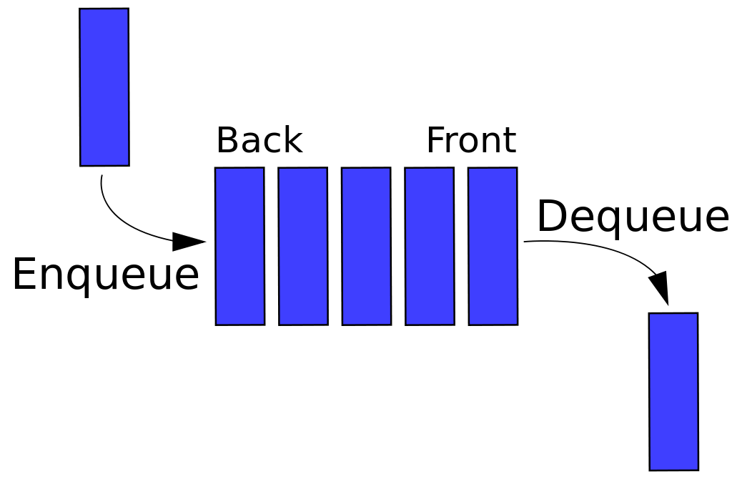
Minh họa

Slide 20
Định nghĩa
Hàng đợi là một chuỗi các phần tử nối tiếp nhau với các thao tác chính:
Tạo một hàng đợi mới.
Thêm phần tử vào cuối hàng đợi (enqueue).
Lấy phần tử ở đầu hàng đợi (dequeue).

Slide 21
Định nghĩa
Ngoài ra, người ta cũng định nghĩa thêm:
Xem phần tử ở đầu hàng đợi (peek).
Kiểm tra hàng đợi trống.

Slide 22
Ứng dụng
Lên lịch thực hiện tác vụ.
Truyền tải dữ liệu bất đồng bộ.
Các chương trình bán vé.

Slide 23
Cây (Tree)

Slide 24
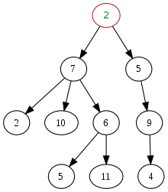
Định nghĩa
Một cây là một tập hợp hữu hạn các nốt (node) và các cành (branch) là liên kết giữa hai nốt.

Slide 25
Thuật ngữ
Cành vào: cành đi vào một nốt.
Cành ra: cành đi ra từ một nốt.
Bậc của nốt: số cành ra từ một nốt.
Nốt gốc: nốt không có cành đi vào.
Nốt lá: nốt không có cành đi ra.
Nốt cha: nốt mà cành bắt đầu.
Nốt con: nốt mà cành kết thúc.
Lưu ý: trong cây, mỗi nốt (trừ nốt gốc) chỉ có duy nhất một cành vào.

Slide 26
Thuật ngữ (tiếp)
Đường đi: là dãy các nốt sao cho nốt trước là cha của nốt sau.
Độ sâu của một nốt: là chiều dài đường đi từ nốt gốc đến nốt đó cộng thêm 1.
Độ cao của một nốt: là chiều dài đường đi dài nhất từ nốt đó đến một nốt lá.
Độ cao của cây: là chiều cao của nốt gốc.
Cây con của một nốt: là cấu trúc cây mà nốt gốc là nốt đang xét.

Slide 27
Định nghĩa đệ quy
Với khái niệm cây con, chúng ta có định nghĩa cây theo dạng đệ quy như sau:
Cây là một tập hợp những nốt có tính chất:
Tập hợp này rỗng, hoặc
Có một nút gốc với không, một hoặc nhiều cây con, mỗi cây con cũng là cây.

Slide 28
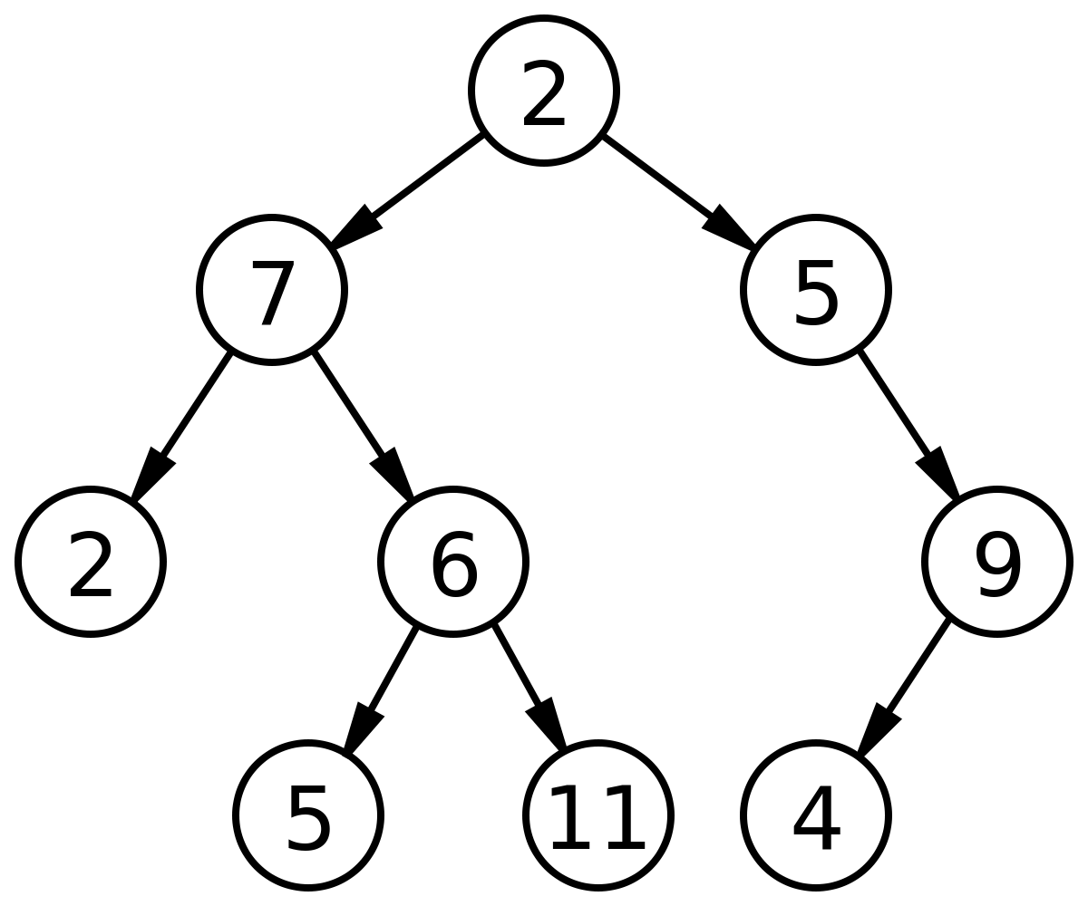
Cây nhị phân
Cây nhị phân là cây mà mỗi nốt có tối đa hai nốt con.
Hoặc định nghĩa đệ quy:
Cây nhị phân hoặc là một cây rỗng, hoặc là bao gồm một nốt gọi là nốt gốc và hai cây nhị phân được gọi là cây con trái và cây con phải.

Slide 29
Các thao tác với cây
Với một cây, chúng ta có các thao tác sau:
Tạo cây mới.
Thêm một nốt.
Xóa một nốt.
Thêm cây con.
Xóa cây con.
Duyệt cây.
Tìm kiếm trên cây.

Slide 30
Duyệt cây
Duyệt cây là thao tác di chuyển qua khắp các nốt trong cây theo một thứ tự định trước, mỗi nốt chỉ được xử lý một lần duy nhất.
Đối với cây nhị phân, có hai phương pháp duyệt cây chính:
Duyệt theo chiều sâu: duyệt các nốt con của một nốt trước khi chuyển sang nốt con khác cùng cấp.
Duyệt theo chiều rộng: duyệt các nốt con cùng cấp trước khi chuyển sang nốt cấp thấp hơn.

Slide 31
Duyệt theo chiều sâu
Tại một nốt con, chúng ta có 3 hành động cần làm:
Duyệt nốt đó (N).
Duyệt nốt con bên trái (L).
Duyệt nốt con bên phải (R)
Tùy vào thứ tự 3 hành động trên, chúng ta có các phương pháp duyệt theo chiều sâu khác nhau.

Slide 32
Duyệt theo chiều sâu
Chúng ta có ba phép duyệt chuẩn sau:
preorder: NLR
inorder: LNR
postorder: LRN

Slide 33
Phân loại cây
Chúng ta có thể phân loại cây thành nhiều loại:
Dựa theo số lượng phần tử: cây nhị phân đầy đủ, cây nhị phân không đầy.
Dựa theo tính chất cây: cây nhị phân cân bằng, cây nhị phân tìm kiếm, cây nhị phân cực đại

